Slide 1
Slide 1 — Titel
Deel 5: Wtp of niet-Wtp
Het scharnierdeel van niveau 1
Nederlandse pensioenverzekering · Niveau 1 — Fundament · Deel 5
1

Slide 2
Slide 2 — Alles komt hier samen
Deel 1: de kaart · Deel 2: de driehoek
Deel 3: het karakter · Deel 4: mag je kiezen
Vandaag: voldoet deze regeling?
Nederlandse pensioenverzekering · Niveau 1 — Fundament · Deel 5
2

Slide 3
Slide 3 — De zin uit deel 1
Niet-Wtp is geen fout; niet-Wtp zonder geldige overgangsgrond ná de uiterste datum wel.
Nederlandse pensioenverzekering · Niveau 1 — Fundament · Deel 5
3

Slide 4
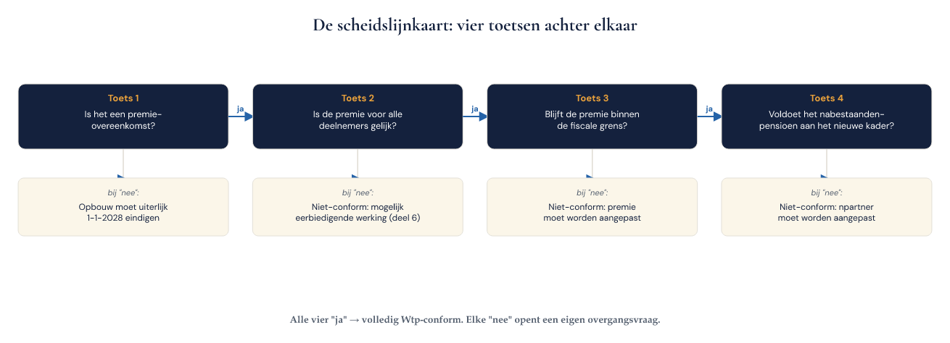
Slide 4 — De scheidslijnkaart
Vier toetsen, achter elkaar
Nederlandse pensioenverzekering · Niveau 1 — Fundament · Deel 5
4

Slide 5
Slide 5 — Toets 1
Is het een premieovereenkomst?
Bij verzekeraars ook: premie-uitkeringsovereenkomst
Nee → opbouw in deze vorm eindigt uiterlijk 1-1-2028
Nederlandse pensioenverzekering · Niveau 1 — Fundament · Deel 5
5

Slide 6
Slide 6 — Let op bij toets 1
Voor de uitkeringsovereenkomst bestaat geen eerbiedigende werking voor nieuwe opbouw
Dat is anders dan bij de progressieve premie
Nederlandse pensioenverzekering · Niveau 1 — Fundament · Deel 5
6

Slide 7
Slide 7 — Toets 2
Is de premie voor iedereen gelijk?
Nee → onderzoek het overgangsrecht (deel 6)
Nederlandse pensioenverzekering · Niveau 1 — Fundament · Deel 5
7
Notes:
hier komt de staffelvraag. Parkeren.

Slide 8
Slide 8 — Toets 3
Blijft de premie binnen de fiscale grens?
`[PREMIEGRENS-JAAR]` — altijd opzoeken, nooit uit het hoofd
Nee → repareren. Geen overgangsrecht voor een te hoge premie.
Nederlandse pensioenverzekering · Niveau 1 — Fundament · Deel 5
8

Slide 9
Slide 9 — Toets 4
Voldoet het nabestaandenpensioen?
Risicobasis vóór pensioendatum
Percentage van het salaris, niet van de diensttijd
Wettelijk maximum, uniforme regels wezenpensioen
Nederlandse pensioenverzekering · Niveau 1 — Fundament · Deel 5
9

Slide 10
Slide 10 — De vergeten toets
Wie had in een transitiegesprek het partnerpensioen als eerste onderwerp?
Nederlandse pensioenverzekering · Niveau 1 — Fundament · Deel 5
10
Notes:
bijna niemand. Toch verandert hier voor nabestaanden het meest.

Slide 11
Slide 11 — De conclusie
Alleen vier keer "ja" = Wtp-conform
Daarom is "wij hebben al een premieregeling" nooit het antwoord
Nederlandse pensioenverzekering · Niveau 1 — Fundament · Deel 5
11

Slide 12
Slide 12 — Opdracht 5.1
Vier regelingen, vier toetsen
Drietallen, 20 minuten
Nederlandse pensioenverzekering · Niveau 1 — Fundament · Deel 5
12

Slide 13
Slide 13 — Het inzicht uit regeling B
Overgangsrecht redt hooguit de staffel
Het nabestaandenpensioen moet hoe dan ook om
Nederlandse pensioenverzekering · Niveau 1 — Fundament · Deel 5
13

Slide 14
Slide 14 — Twee kolommen
| Vanaf nu | Wat er al staat |
|---|---|
| de vier toetsen | invaren / achterblijven / overdragen |
Nederlandse pensioenverzekering · Niveau 1 — Fundament · Deel 5
14

Slide 15
Slide 15 — Twee verschillende vragen
"Hoe bouw ik vanaf nu op?"
"Wat gebeurt er met wat ik al heb?"
Nooit in één zin beantwoorden
Nederlandse pensioenverzekering · Niveau 1 — Fundament · Deel 5
15

Slide 16
Slide 16 — Invaren is niet hetzelfde als overstappen
Een fonds kan overstappen zonder in te varen
Dan blijft het oude staan naast het nieuwe
Nederlandse pensioenverzekering · Niveau 1 — Fundament · Deel 5
16

Slide 17
Slide 17 — De fondsenroute
1. Transitieplan (sociale partners)
2. Opdrachtaanvaarding
3. Invaarbesluit + melding DNB
4. Implementatieplan
5. Uitvoering en transitieoverzichten
Nederlandse pensioenverzekering · Niveau 1 — Fundament · Deel 5
17

Slide 18
Slide 18 — Kenmerk fondsenroute
Invaren is het uitgangspunt
Niet invaren kan, maar vergt onderbouwing
Geen individueel bezwaarrecht tegen het invaarbesluit
Nederlandse pensioenverzekering · Niveau 1 — Fundament · Deel 5
18

Slide 19
Slide 19 — De verzekerde route
1. Werkgever beslist, met de OR
2. Moment = contractexpiratie
3. Bestaande aanspraken blijven achter
4. Collectieve waardeoverdracht: aparte procedure, mét bezwaarrecht
5. Overgangsrecht speelt hier de hoofdrol
Nederlandse pensioenverzekering · Niveau 1 — Fundament · Deel 5
19

Slide 20
Slide 20 — Opdracht 5.3
Vul de vergelijkingstabel in — vóór de uitleg
Nederlandse pensioenverzekering · Niveau 1 — Fundament · Deel 5
20
Notes:
het bezwaarrecht wordt vrijwel altijd omgekeerd verwacht.

Slide 21
Slide 21 — Drie soorten "niet conform"
| Soort | Voorbeeld | Overgangsrecht? |
|---|---|---|
| A verkeerd karakter | middelloon | nee |
| B leeftijdspremie | staffel | ja, onder voorwaarden |
| C fout in de details | te hoge premie, oud NP | nee |
Nederlandse pensioenverzekering · Niveau 1 — Fundament · Deel 5
21

Slide 22
Slide 22 — Soort C sluipt
Vlakke premie → "wij zijn klaar"
Maar de grens en het nabestaandenpensioen zijn niet gecontroleerd
Nederlandse pensioenverzekering · Niveau 1 — Fundament · Deel 5
22

Slide 23
Slide 23 — De data
1 juli 2023 in werking · eigen transitiemoment · 1 januari 2028 uiterste datum · uiterlijk 1 januari 2037 einde fiscale compensatieruimte
Nederlandse pensioenverzekering · Niveau 1 — Fundament · Deel 5
23

Slide 24
Slide 24 — Nuance 1
De verlenging was bedoeld om de uitvoeringspiek te spreiden
Niet als algemeen uitstel
Nederlandse pensioenverzekering · Niveau 1 — Fundament · Deel 5
24

Slide 25
Slide 25 — Nuance 2
De einddatum van de compensatieruimte schuift niet mee
Later overstappen = korter compensatievenster
Nederlandse pensioenverzekering · Niveau 1 — Fundament · Deel 5
25

Slide 26
Slide 26 — Opdracht 5.4 — werk achteruit
Ingangsdatum 1-1-2027. Wat moet wanneer?
Nederlandse pensioenverzekering · Niveau 1 — Fundament · Deel 5
26
Notes:
wie vooruit werkt, mist de opzegtermijn.

Slide 27
Slide 27 — De eerste harde deadline
# 30 juni 2026
Anderhalf jaar vóór de datum die iedereen noemt
Nederlandse pensioenverzekering · Niveau 1 — Fundament · Deel 5
27

Slide 28
Slide 28 — Opdracht 5.5
"We hebben tot 2028, laten we het rustig aandoen."
150 woorden: contractmoment, marktcapaciteit, compensatievenster
Nederlandse pensioenverzekering · Niveau 1 — Fundament · Deel 5
28

Slide 29
Slide 29 — Vijf fouten
1. "Wij hebben al een premieregeling"
2. "Gesloten voor nieuwe deelnemers, dus klaar"
3. "We hebben tot 2028"
4. "Alles wordt toch ingevaren"
5. "Het overgangsrecht lost het op"
Nederlandse pensioenverzekering · Niveau 1 — Fundament · Deel 5
29

Slide 30
Slide 30 — Huiswerk en doorkijk
Opdracht 5.6 (eigen dossier) en 5.8 (drie vragen)
Deel 6: het overgangsrecht — mag de staffel blijven, voor wie, en tot wanneer?
Nederlandse pensioenverzekering · Niveau 1 — Fundament · Deel 5
30

